Slide 1
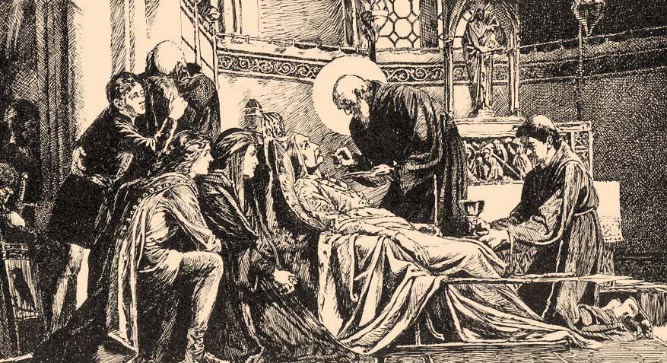
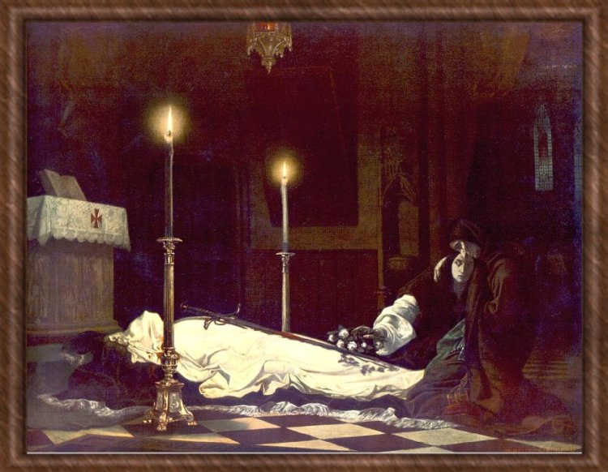
Mátyás uralkodása
Mátyás útja a trónig
Hunyadi János két fia, László és Mátyás örökölték apjuk hírnevét, vagyonát és tehetségét.
A Hunyadi-fivérek mögött édesapjuk hívei is felsorakoztak. V. László király visszakövetelte tőlük jövedelmeit, s katonái élén Nándorfehérvárra küldte nagybátyját Hunyadi László azonban megölette a király emberét.
Hunyadi János halála
Lotz Károly festményén
Hunyadi
László a
ravatalon
Madarász
Viktor
festményén
A válaszlépés legalább ilyen kegyetlen volt: a király Hunyadi Lászlót perbe fogta és kivégeztette, bár korábban sértetlenséget ígért neki.
A kisebbik fiút, Mátyást pedig fogságba vettette.

Slide 2
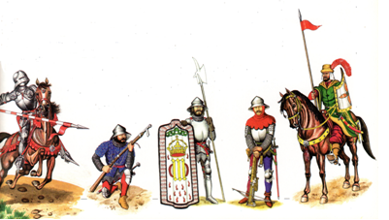
V. László azonban hirtelen meghalt, és 1458-ban az országgyűlés Mátyást választotta királlyá.
Mátyás, a hadvezér
Mátyás király három irányban hadakozott: uralma elején főleg a törökökkel, később a cseh korona megszerzéséért, majd pedig nyugaton Bécs ellen.
Az uralkodó átszervezte a hadsereget korszerű, állandó zsoldos hadsereggé

Slide 3
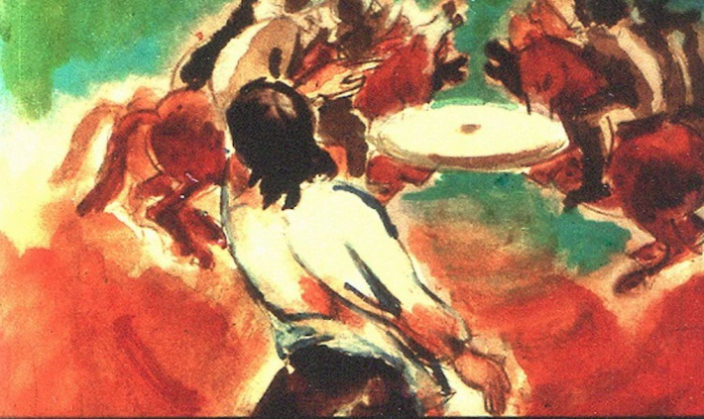
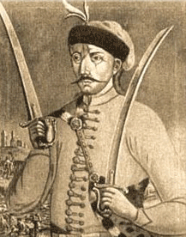
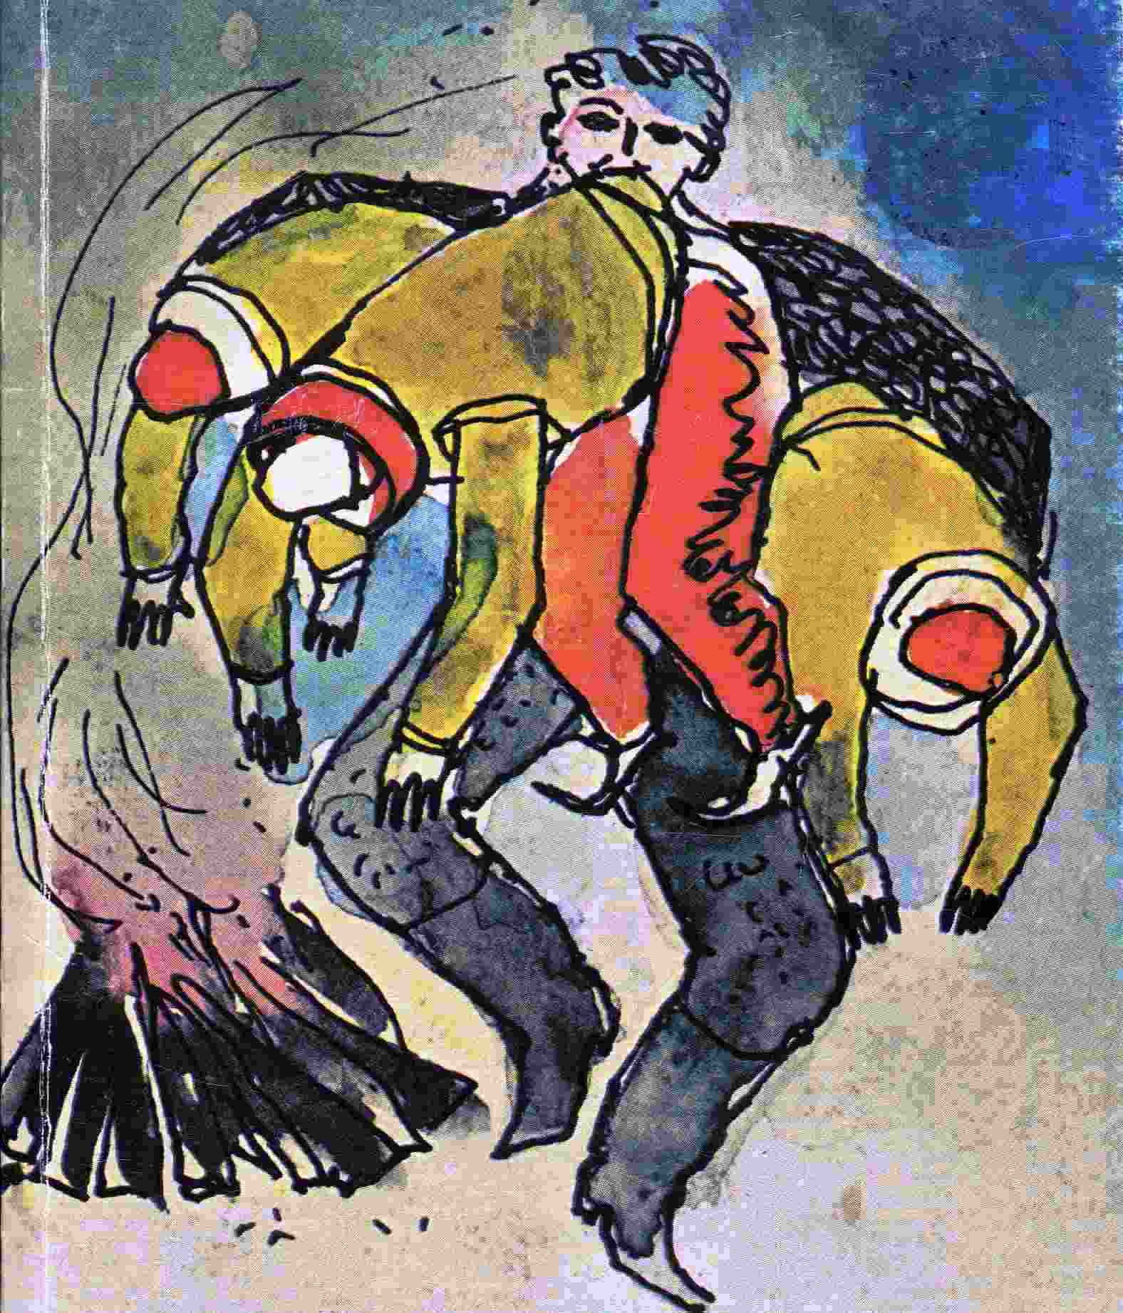
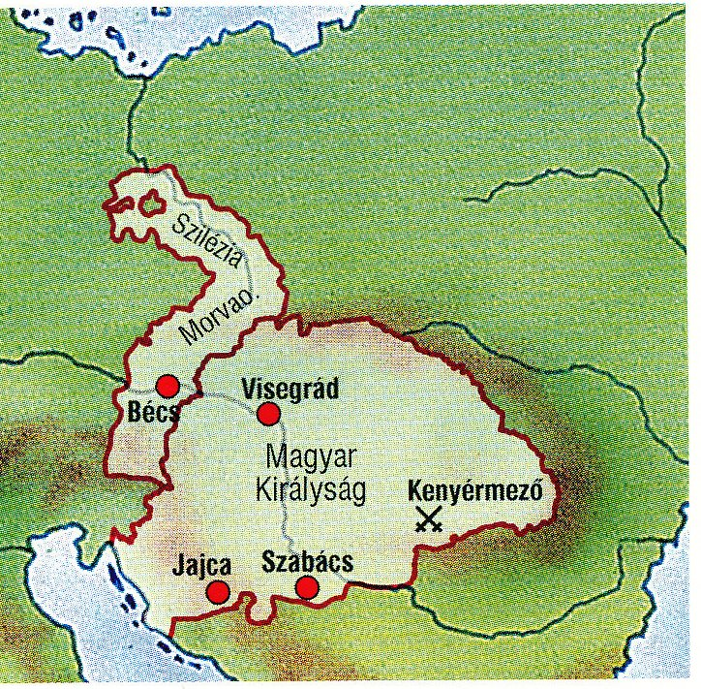
A török háborúk célja az volt, hogy minél délebbre szorítsák vissza az ellenséget.
Jajca visszafoglalása volt az első jelentős sikere, néhány év múlva pedig elfoglalta Szabács várát.
I479–ben Kenyérmezőnél Kinizsi Pál és Báthori István vezetésével semmisítettek meg egy nagyobb portyázó török hadtestet.
Kinizsi Pál
(1431 – 1494)
a magyar történelem
egyik legismertebb hadvezére.
Kinizsi élete során egyetlen csatát sem vesztett el, ami az egész világon ritkaságszámba megy.
Mátyás uralma alatt
álló területek
uralkodása végén
Mátyás király uralkodása alatt fejeződött be a végvári rendszer kiépítése.
Ez a későbbiekben igen fontos szerepet
játszott a török elleni védekezésben.
A cseh háborúk a korona megszerzéséért törtek ki.
Mátyás király cseh királylányt vett feleségül, e családi kapcsolatra hivatkozva tartott igényt a trónra.

Slide 4
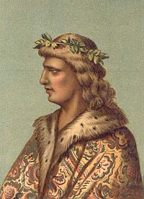
A hosszú háborúskodás végén Mátyás
meghódította Morvaországot és Sziléziát, de nem lett cseh király.
Mátyás király német-római császár is szeretett volna lenni.
Ennek érdekében elfoglalta Ausztria keleti részét és Bécset ( 1485), ezzel jelentősen
megnőtt európai tekintélye.
Mátyás, a politikus
Mátyás király a hadakozásaiban zsoldosokra támaszkodott, ezt a hadat
nevezték a király halála után Fekete seregnek.
A több mint tízezer fős haderő nagyon sok pénzbe került.
Fenntartására szinte minden évben
rendkívüli hadiadót vetett ki, amelynek összege egy aranyforint volt.
Hunyadi Mátyás
(1443 – 1490)
magyar király
Nevezik Corvin Mátyásnak,
az igazságos Mátyás királynak,
hivatalosan I. Mátyásnak.
Magyarországon 1458 és 1490 között uralkodott.
1469-től cseh király,
1486-tól Ausztria hercege.

Slide 5
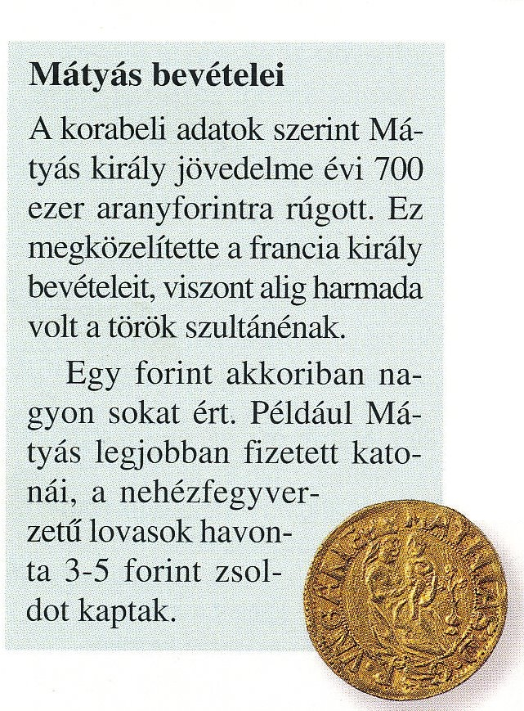
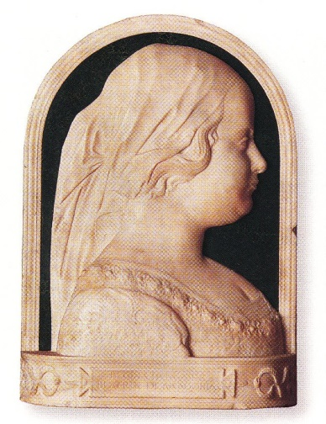
Más adóknak pedig új nevet adott (harmincadvám helyett
koronavám, kapuadó helyett füstpénz).
Így hiába kapott valaki korábban
mentességet egy adófajta alól, az,,új'' terhet fizetnie kellett.
A bevételek beszedésére és felügyeletére átszervezte a kincstartóságot, a hivatalok
élére pénzügyi szakembereket helyezett.
Uralkodása elején még két központi bíróság működött.
Mátyás király összevonta ezeket, és itt maga is gyakran ítélkezett.
A kancelláriákat is átszervezte.
Élükre saját híveit helyezte.
Bár az országgyűlést szinte minden évben összehívta, az ott hozott határozatokat gyakran nem tartotta be.
Mátyás uralma elején sűrűn cserélte a fontos méltóságokban bizalmasait.
Mivel nehezen tűrte, hogy bele szóljanak uralkodásába, főűri lázadás is kitört ellene.
Aragóniai Beatrix
Hunyadi Mátyás királyunk
második felesége 1457-ben,
I. Ferdinánd nápolyi király gyermekeként
látta meg a napvilágot.

Slide 6
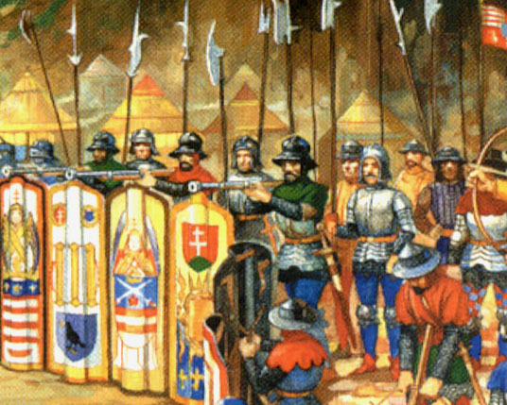
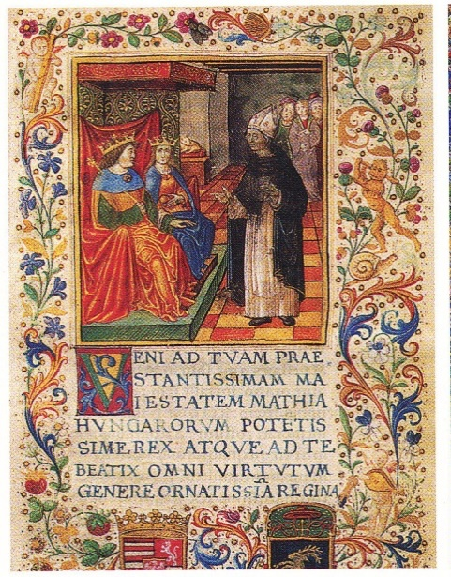
A király kemény kézzel számolt le az összeesküvőkkel.
Mátyás király a rendelkezésére álló eszközöket (a hadsereget, a bevételeket)
jól használta fel arra, hogy elképzeléseit megvalósítsa.
Erős hatalmát kiváló politikusi képességeinek köszönhette.
Mátyás király udvarában
A híres, majd hírhedté vált
Fekete sereg, melynek az is
sikerült, ami a töröknek soha
Mátyás király udvara a kultúra és a művészetek központja volt.
Mivel őt magát is érdekelte például a csillagászat és az építészet, neves tudósokat hívott meg magához.
Leginkább itáliai költők, történetírók, szobrászok, orvosok, filozófusok fordultak meg udvarában.
Budán létrehozta a híres Corvin-könyvtárat.
Mátyás könyvtára
közel 2000
kódexből állt

Slide 7
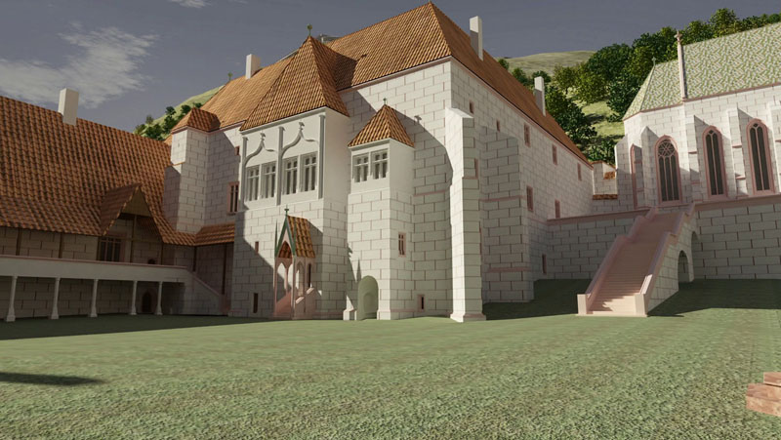
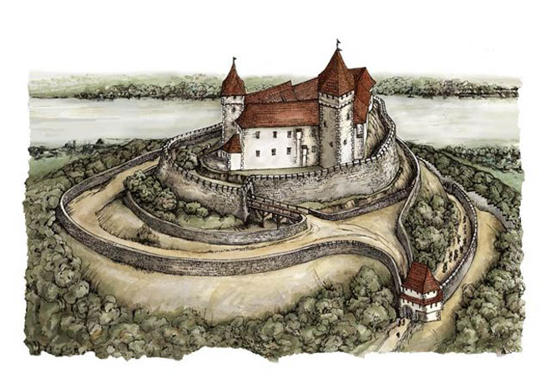
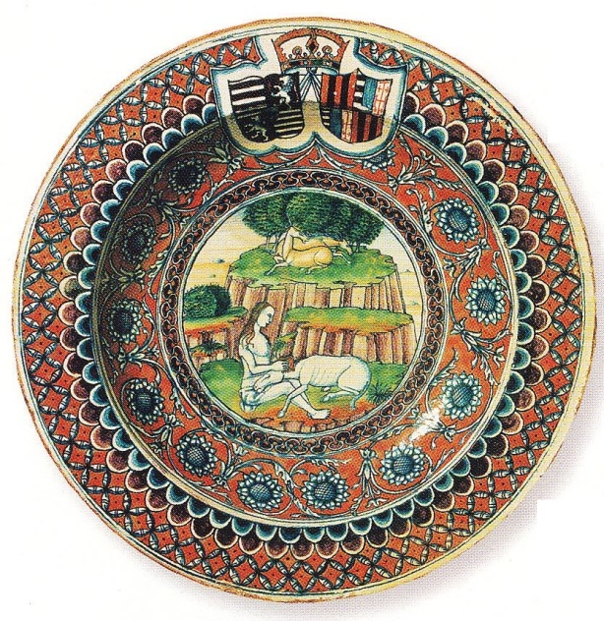
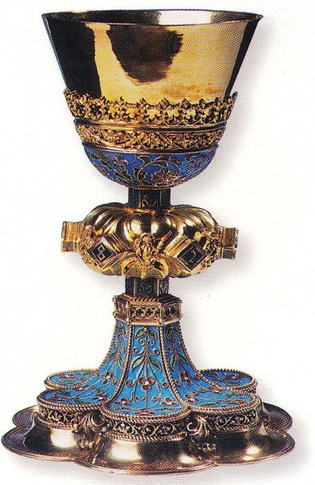
Visegrádi és budai palotájának építkezésein külföldi mestereket, szobrászokat alkalmazott.
Azt szerette volna, hogy fényes udvarával, a pezsgő szellemi élettel minden vendégét elkápráztassa.
A királyi lakomák
Visegrád építése már a 13. század
közepén elkezdődött,
Mátyás király ínyenc ember volt, szerette a pompás lakomákat.
A koronázásakor például 24 fogásos ebédet tálaltak fel.
Ünnepekkor vagy ha kedves vendége érkezett, maga is kiment a konyhába, és segített az ételek ízesítésében.
teljes pompáját Mátyás idején
érte el.
Az uralkodó sokat adott
arra is, hogy miből fogyasztják
a finom falatokat

Slide 8
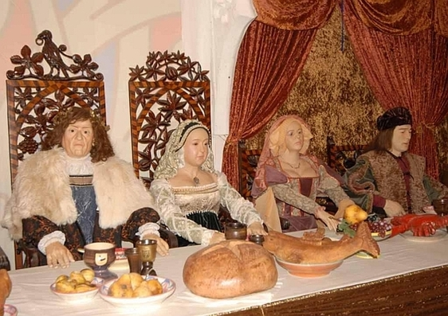
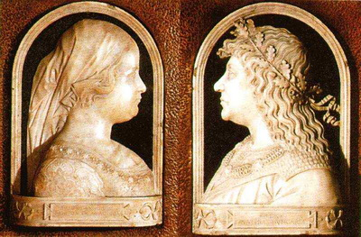
A királyi lakomák ételei közül a húsok álltak az első helyen.
Kedvelték a vadat (szarvast, őzet, vaddisznót,nyulat) és a marhahúst.
De még páva is került az asztalra.
Böjt idején főként csukát és pontyot fogyasztottak.
Régészeti leletek igazolják, hogy a tengeri kagyló és az osztriga is gyakori fogás volt. Ezeket valószínűleg tengervizes hordóban szállították Budára.
Korabeli lakoma az uralkodó és a
királyné jelenlétében
A húsféléket általában fűszeres mártással tálalták, mellé kenyeret vagy olasz fehér zsemlét ettek.
A fűszerek közül leginkább borsot, szegfűszeget és sáfrányt használtak, s természetesen sót.
Beatrix és Mátyás
a visegrádi palota domborművén

Slide 9
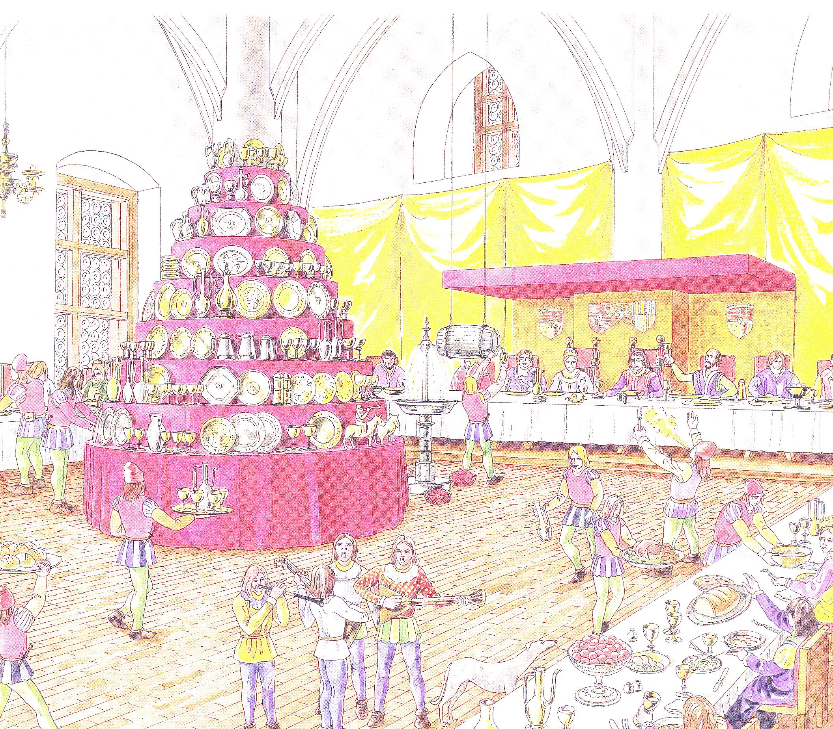
Zöldségekben, gyümölcsökben és tejtermékekben sem volt hiány.
A babot, a káposztát és a gombát nagyon kedvelték a királyi udvarban.
A király különösen szerette a pirított hagymát, az aszalt fügét és az almát.
A lakoma közben innivalóként főként bort kínáltak.
Nemcsak az előkelők ittak bort ebben a korban, ugyanis a bort az egészség megőrzőjének tartották.
Egyrészt azért, mert a víz gyakran fertőzött volt, másrészt pedig jókedvre derített, és elősegítette a nehéz ételek megemésztését.
Mátyás és Beatrix udvarában
Mátyás király második felesége, a nápolyi Beatrix hazájában hozzászokott a pompához.
Beatrix a saját ízlése szerint alakította át a királyi udvar életét.
Erről Bonfini a király önéletrajzírója a következőket írta:

Slide 10
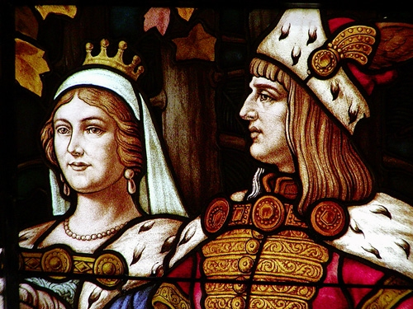
„Miután a királyné megérkezett, az asztalt és az életmódot kulturáltabbá tette.
A hitvány háztartástól viszolygott így nagyszerű ebédlőtermet rendezett be, díszes csarnokokat, lakószobákat teremtett, aszkéta szokások közé olaszokat hozatott,
és a latin konyhát is megkedveltette.”
A királyné művészeteket is támogatta.
Hívott az udvarba énekeseket,,, bohócok, színészeket, akiket a királyné nagyon kedvelt, továbbá szóló és zenekari fúvósok, dudások sok, citerások'' is jöttek.
A magyar urak, akik ,,a műveltség és az élvezet iránt érzéketlenek, ferde szemmel nézték, kárhoztatták az éktelen költekezést, nap mint nap szidták a királyi felséget, mert a pénzt játékszernek tartja''.
Beatrix érkezése meghonosította a királyi udvarban
az olasz reneszánszt és humanizmust

